Slide 1

孟河中心小学数学学科组活动
微讲座——
如何撰写教学设计
以“解决问题的策略”教学设计为例

Slide 2
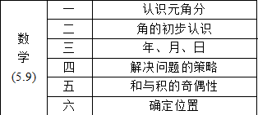

一、内容

Slide 3
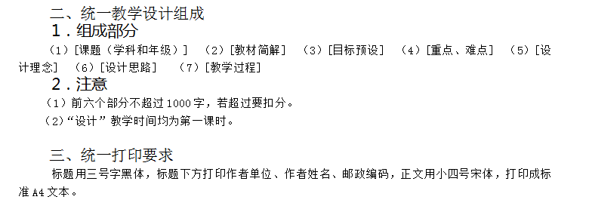
截止时间：12月15日

Slide 4
01
教学课题
Table
02
教材简介 教什么
Table
03
目标预设
Table
04
重点难点 教到什么程度
Table
组成部分
05
设计理念 为什么这么教
Table
06
设计思路
Table
07
教学过程 怎样教
Table
08
板书设计
Table

Slide 5

一
教学课题

Slide 6

教学课题

Slide 7
二
教材简介

Slide 8
教材简介
从课标年段目标上
看所处的地位和作用
从教材编排上
看所处的教学定位。
从教材文本个性上
看文本的风格、规律。

Slide 9
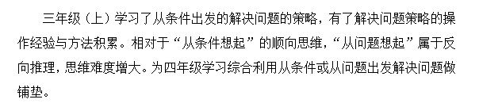
教学简介

Slide 10
三
目标预设

Slide 11
目标预设
情感态度与价值目标
知识与技能目标
过程与方法目标
三维目标

Slide 12
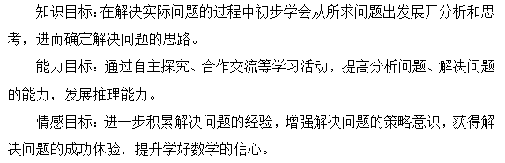
目标预设
具体、明确、可操作、可检测、唯一性

Slide 13
四
教学重难点

Slide 14
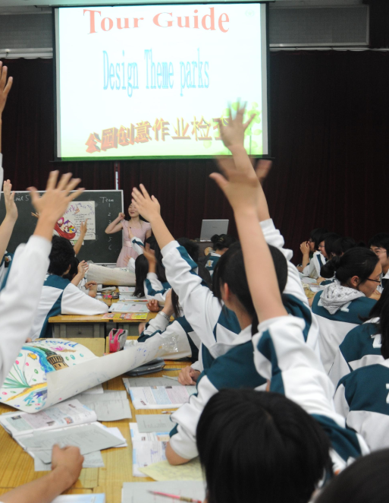
教学重难点
教学重点
针对教学内容而言的 。不同的教师教学同一节课的内容时，教学重点原则上应当相同。
教学难点
针对学生的认知水平而言的。对于不同的地区、学校和学生，学习同一节课的内容时，难点可能会有所不同。

Slide 15

教学重难点

Slide 16
五
设计理念

Slide 17
设计理念
强调学科整合
强调三维目标整合
重视知识与能力的习得。
强化教材资源意识
03
OPTION
02
04
重视学生自主、合作探究性的学习。
OPTION
OPTION
与生活紧密结合
01
05
“为了每一位学生的发展”的以人为本的理念。
OPTION
OPTION

Slide 18

设计理念

Slide 19
六
设计思路

Slide 20

设计思路
设计思路——从教师的角度来讲；
设计流程——从教学的角度来讲。

Slide 21
设计思路
聚焦解题新思路
在自主探究中感知
研究解决问题新策略
在尝试运用中内化
在对比分析中归纳
深化解决问题策略
总结延伸解决问题策略

Slide 22
七
教学过程

Slide 23
教学过程
每个环节都应有“设计意图”，渗透自己的设计理念
科学
完整
1
2
有效
正确
4
3

Slide 24
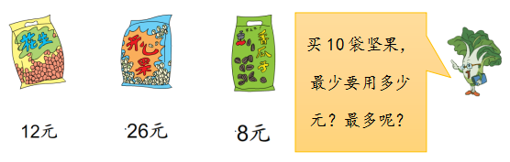
教学过程
1、聚焦解题新思路
设计意图：引入部分的问题设计，一是为新授稍复杂的实际问题作铺垫，二是考虑学生在日常生活中，虽然积累了一些“根据解决问题的需要选择合适的条件”的解决问题经验，但是对“从问题出发分析、解决问题的策略”是模糊的，因此本环节以“为什么不选单价 12 元乘数量来解决”展开讨论，将“策略”初步“化隐为显”。

Slide 25
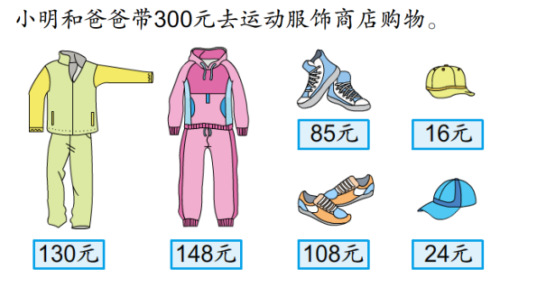
2、研究解决问题新策略
300元，买运动服和运动鞋，最多剩下多少元？
100元，买3顶帽子，最少找回多少元？
设计意图：从“自主探究”到“尝试运用”，再到“两个实际问题解决过程的对比归纳”，其中重点问题的设计和数量关系的分析理解，是遵循学生认知规律形成策略模型的有序学习过程，也是让学生对“要根据问题选择合适条件来分析”的解题经验的提炼，更是对“从问题出发”这一解决问题策略的聚焦。这个过程可谓主题鲜明，重点突出，感悟真切，策略的揭示与归纳水到渠成，极好地达到了将策略逐步明朗化的预期成效。

Slide 26
3、深化解决问题策略
设计意图：巩固练习的环节，设计为“问题大挑战”的形式，让学生通过经历不同形式呈现的实际问题的解决过程，对刚刚认识的“从问题出发”这一解决问题策略进行有效的强化，逐步巩固，从而加深了对策略的感悟和把握，对策略的理解也走向了深刻化阶段。

Slide 27
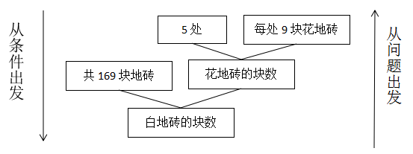
4、总结延伸解决问题策略
设计意图：全课总结和延伸，让学生在学习新知的基础上回顾“从条件出发”的策略，在反思关联中同化认知，使相关策略系统化。通过策略的综合运用，引发学生进一步思考：在遇到实际问题时该如何运用策略？可以怎样运用策略？以促进学生在这样的感悟中加深对策略的理解，增强策略意识，从而更加凸显策略教学的价值和意义。

Slide 28
八
板书设计

Slide 29

板书设计
简洁
流畅
课堂教学板书是对本节课教学结构的再现，是形成逻辑推理过程的文本。
突出重点
便于记忆

Slide 30
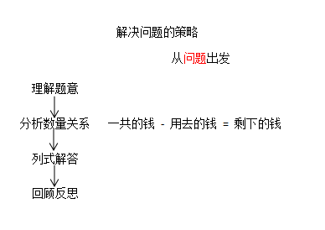
板书设计

Slide 31

谢谢聆听

